Slide 1
Una iniciativa empresarial por la conservación de la biodiversidad en paisajes transformados
Gustavo Aristizábal – H
Coordinador de convenio

Slide 2
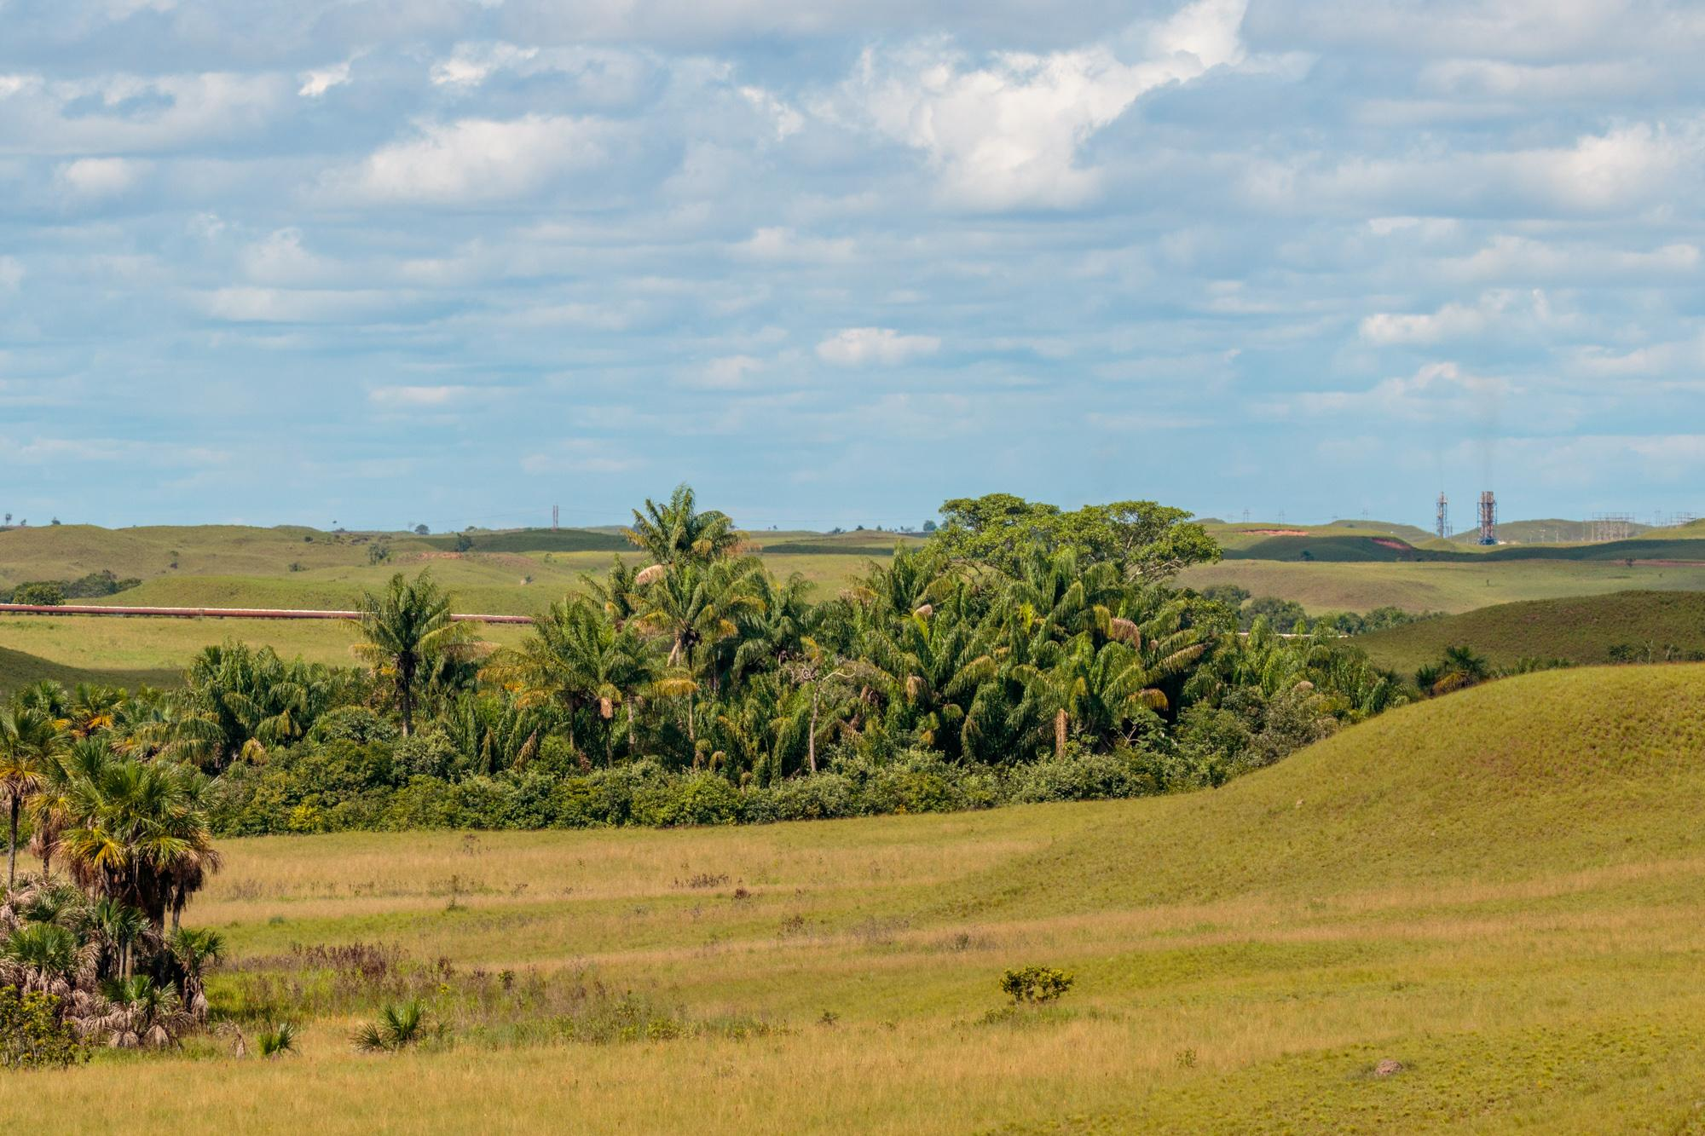
Contenido
Marco misional IAvH
Definición de Ecoreserva
Beneficios de las Ecoreservas
Ubicación de las Ecoreservas
Componentes del convenio
Enfoques futuros
Ecoreserva La Danta, Meta
Foto: John Jairo Bernal/ Instituto Humboldt

Slide 4
Contenido
Definición de Ecoreserva
Ecoreserva La Danta, Meta
Foto: John Jairo Bernal/ Instituto Humboldt

Slide 7
Escenarios de Ecoreservas
… Con áreas de operación
… Con futura actividad operativa (exploratoria, de explotación o producción)
… Sin actividades de operación (actual o futura)
… Temporal (vg. Áreas para el cumplimiento de obligaciones ambientales)
… En proceso de restauración (vg. áreas con contingencia)

Slide 8
Contenido
Beneficios de las Ecoreservas
Ecoreserva La Danta, Meta
Foto: John Jairo Bernal/ Instituto Humboldt

Slide 9
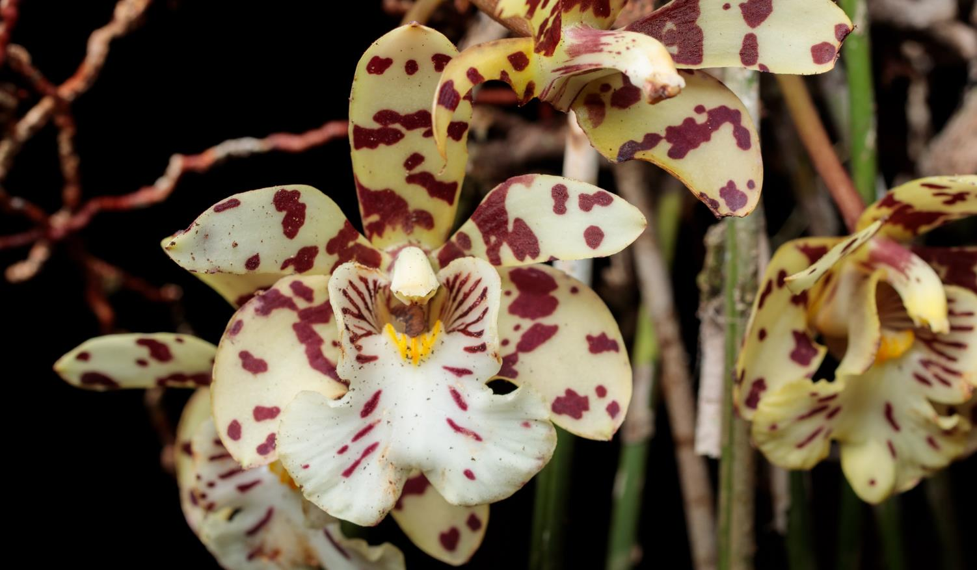
Beneficios de las Ecoreservas
Conservación efectiva por fuera de áreas tradicionales de protección y conservación
Contribución empresarial al aumento de la conectividad y representatividad ecológica
Zona de amortiguamiento de áreas protegidas
Conservación y restauración como compensación
Contribuye a la adaptación al cambio climático desde un enfoque de SbN.
Se alinean con ODSs, Dow Jones y GRI
Mayor visibilidad de las contribuciones de la empresa en materia de conservación y de gestión del recurso hídrico
Foto: I. Humboldt
Lugar: Ecoreserva Campo Rubiales, Meta

Slide 10
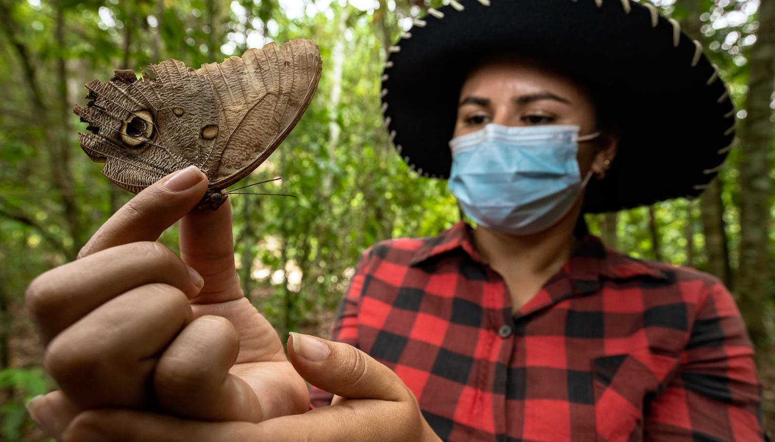
Beneficios de las Ecoreservas
Contribuyen al desarrollo de un modelo de funcionalidad conjunta entre industria y conservación
Se articulan a los objetivos estratégicos de la empresa
Alinear las acciones empresariales de inversión social y de conservación con la Ecoreserva
Fomento de diversificación económica local
Fortalecen relacionamiento de las empresas con actores locales y otros grupos de interés
Estrategias para la sostenibilidad financiera de los predios
Foto: Felipe Villegas/I. Humboldt
Lugar: Ecoreserva La Tribuna, Huila

Slide 11
Contenido
Ubicación de las Ecoreservas
Ecoreserva La Danta, Meta
Foto: John Jairo Bernal/ Instituto Humboldt

Slide 12
Convenios

Slide 14
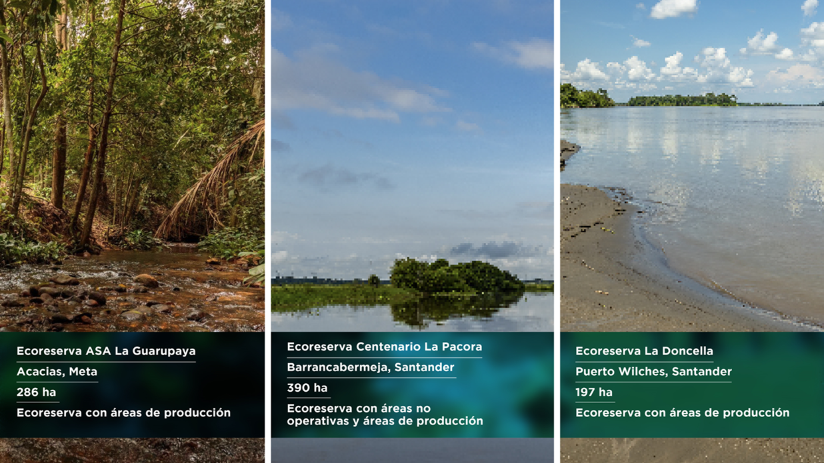

Slide 15
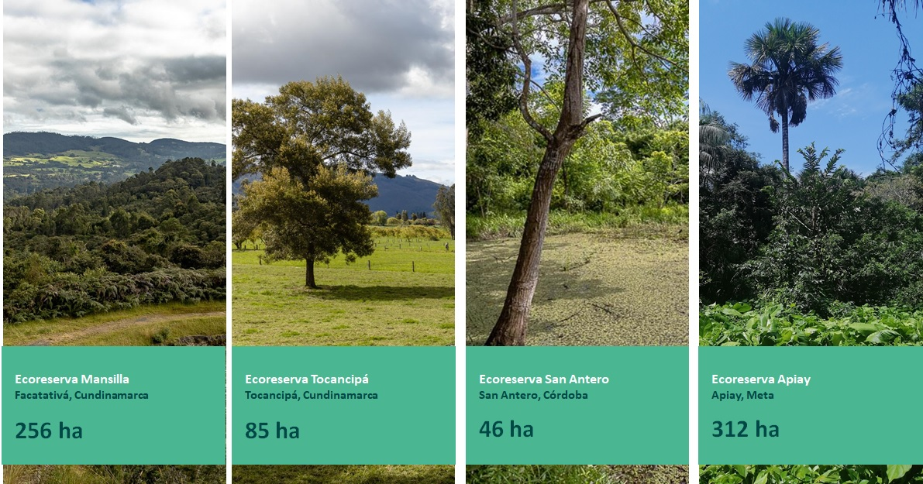
Notes:
Son áreas delimitadas geográficamente, de propiedad del grupo empresarial Ecopetrol, que voluntariamente se destinan en parte o completamente a la conservación de la biodiversidad y la oferta de servicios ecosistémicos, sin limitar su vocación productiva y exploratoria.

Slide 16
Contenido
Componentes del convenio
Ecoreserva La Danta, Meta
Foto: John Jairo Bernal/ Instituto Humboldt

Slide 17
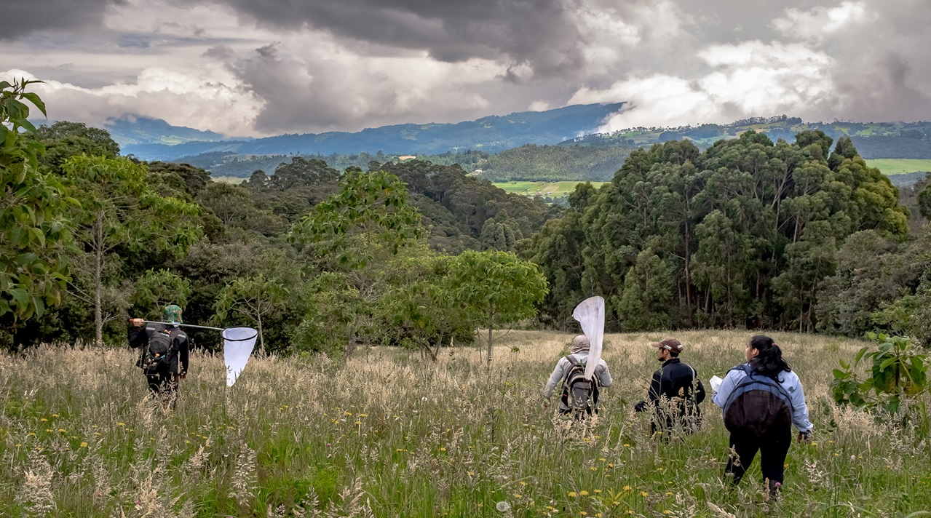
Componente de identificación de nuevas ecoreservas
Componente de estrategias de conservación
Componente de biomonitorías
Componente de línea base de biodiversidad y SSEE
Ecoreserva Mansilla, Cundinamarca
Foto: Felipe Villegas / Instituto Humboldt

Slide 18
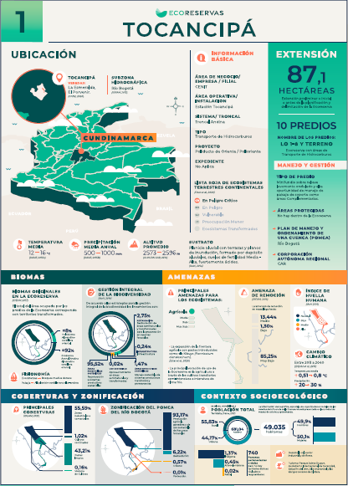
Componente 1
Apoyar al GEE en el proceso de designación de nuevas Ecoreservas con enfoque de manejo adaptativo que oriente las actividades de las empresas en los próximos años en materia de formulación e implementación de planes de biodiversidad y fortalecimiento para cada Ecoreserva

Slide 19
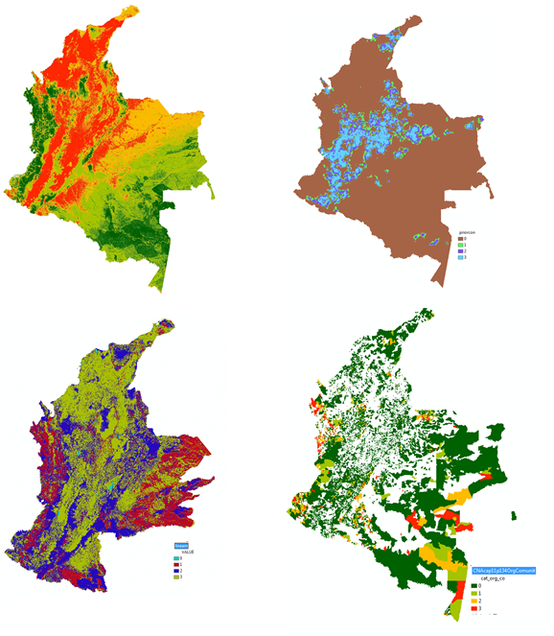
Criterios para la priorización de predios
con potencial a ser Ecoreservas
Resultados a la fecha
Lista Roja de Ecosistemas Terrestres
Fuente: IUCN, CI y PUJ
Conectividad funcional y estructural
Fuente: I. Humboldt
Servicios ecosistémicos
Fuente: I. Humboldt
Asociatividad
Fuente: Censo Nacional Agropecuario
Contexto de oportunidad de manejo
Fuente: I. Humboldt
1.130 predios revisados
569 predios con potencial
15 Ecoreservas designadas
6 Ecoreservas piloto (2020
4 Ecoreservas adicionales (2022)

Slide 20
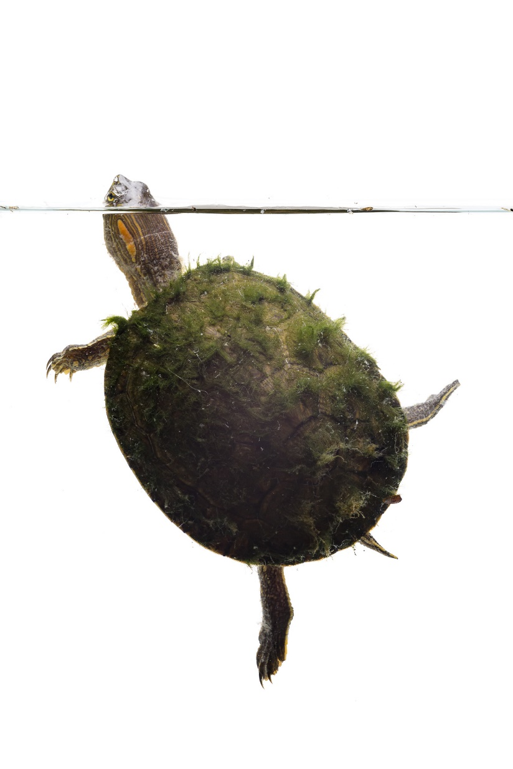
Impacto y contribución
37Valores Objeto de Conservación (Mono Zocay, Morichales, Manatí del caribe, Reinitas migratorias, etc.).
2 Ecoreservas dentro de áreas protegidas (DRMI Serranía de los Yariguíes y DRMI Humedal San Silvestre).
+ 20% del área de las Ecoreservas serán zonas de preservación que van a evitar su alteración, degradación o transformación por la actividad humana.
Trachemys venusta callirostris
Ecoreserva Centenario La Pacora, Santander
Foto: Felipe Villegas / I. Humboldt

Slide 21
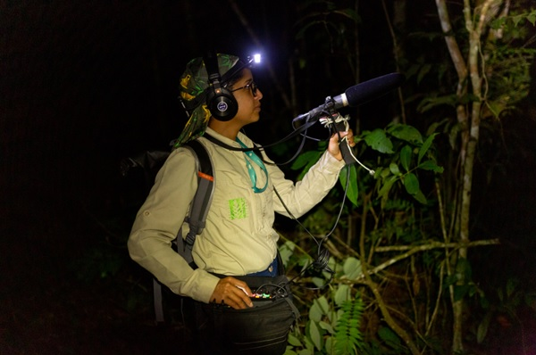
Componente 2
Caracterizar la biodiversidad y servicios ecosistémicos para las Ecoreservas seleccionadas y generación de líneas base y catálogos de imágenes y sonidos asociados
Ecoreserva Apiay - Meta
Foto: John Bernal / I. Humboldt

Slide 22
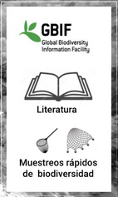
Caracterización de diversidad
Listados de especies potenciales y presentes
Contrastar especies en muestreos con base en registros potenciales (GBIF y literatura)
Determinar especies amenazadas (potenciales y registradas)
Identificar especies de interés para la Conservación

Slide 23
Línea base de biodiversidad
Selección sitios de muestreo
Selección especies potenciales área de interés
Métodos de campo: Expedición
Identificación material: Laboratorio
Dos listados revisados de especies potenciales (amenazadas)
Tercer listado especies presentes e identificación de amenazas

Slide 24
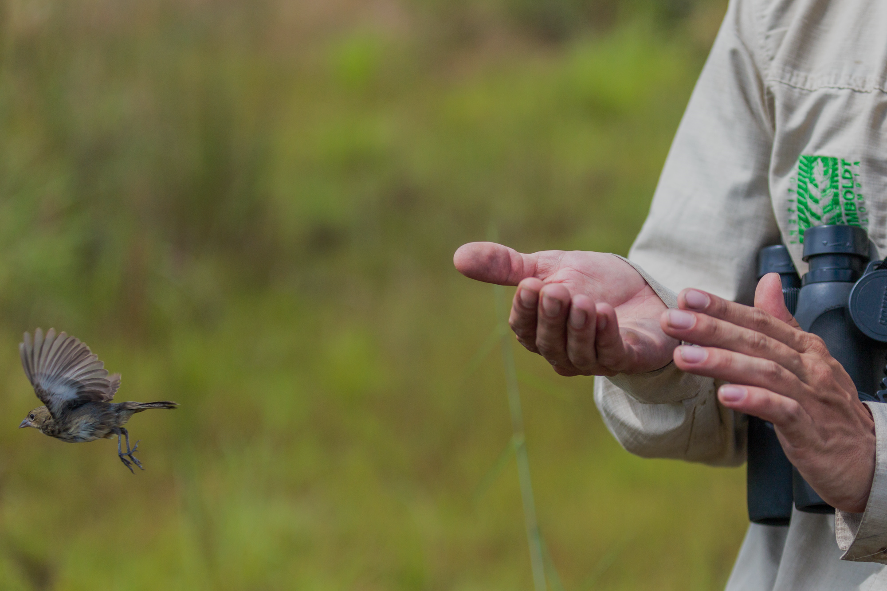
Las Ecoreservas proveen innumerables servicios ambientales a las comunidades aledañas y resguardan a las más de:
2.827 (1826* y 1001**) especies de plantas y animales que registramos en estas Ecoreservas
141 (89* y 52**) son endémicas de Colombia
17 (14* y 3**) están amenazadas de extinción según criterios nacionales
16 (12* y 4**) según criterios internacionales
*datos Convenio Fibras
**datos Convenio Ecoreservas
Ecoreserva La Danta, Meta
Foto: John Jairo Bernal / I. Humboldt
Notes:
Mansilla, Tocancipá y San Antero:
Total especies 1001
Endémicas 52
Amenazadas nivel nacional 3
Amenazadas a nivel internacional 4

Slide 25
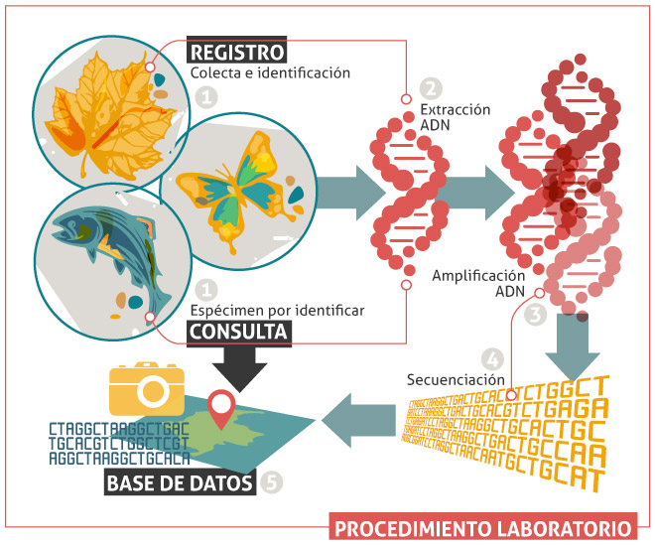
Caracterización de diversidad genética y microorganismos
Taxonomía integrativa
Dinámica de las comunidades
Conocimiento de la diversidad genética de especies de interés para la conservación de la flora y fauna del país
Implementar nuevas estrategias para la caracterización de la biodiversidad
Crear capacidades de I+D en el país con tecnologías de próxima generación para fortalecer el conocimiento de los microorganismos (hongos y bacterias) con ADN ambiental
≈ 1000 códigos de barras de ADN de flora y fauna
≈ 9000 códigos de barras de ADN - MinION

Slide 26
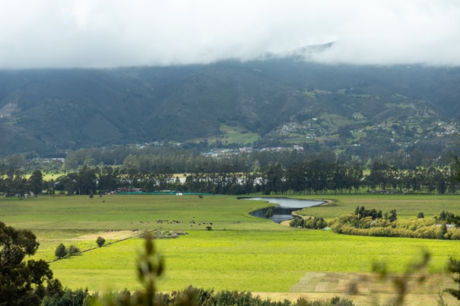
Componente 3
Diseñar estrategias de conservación que cuenten con un instrumento de planificación un análisis base de esquema de gobernanza y un modelo de negocio verde para las Ecoreservas del GEE
Ecoreserva Tocancipá - Cundinamarca
Foto: John Bernal / I. Humboldt

Slide 27
Elementos de la estrategia
3.1 Gobernanza
3.2 Plan de B&F
3.3 Negocio verde
3.4 Conectividad
- Equema de gobernanza - mapa de actores
- Toma de decisiones participativa para la gestión y el manejo de la biodiversidad.
- Recomendaciones de conocimiento, apropiación y conservación
-Diagnóstico (¿Qué?)
-Zonificación (¿Dónde?)
-Objetivos de conservación, acciones, metas, actividades, entre otros (¿Cómo?)
- Conocer (rastreo de mercado)
- Idear (ideación, propuesta de valor)
- Planear (canvas verde, modelo de negocio verde)
- Validar (proyección, prototipo)
-Activos bioculturales
-Aporte de las Ecoreservas a la conectividad regional
Análisis de costo-efectividad en las inversiones de conservación para áreas
- Análisis de corredores de conectividad costo-efectivos en dos regiones

Slide 28
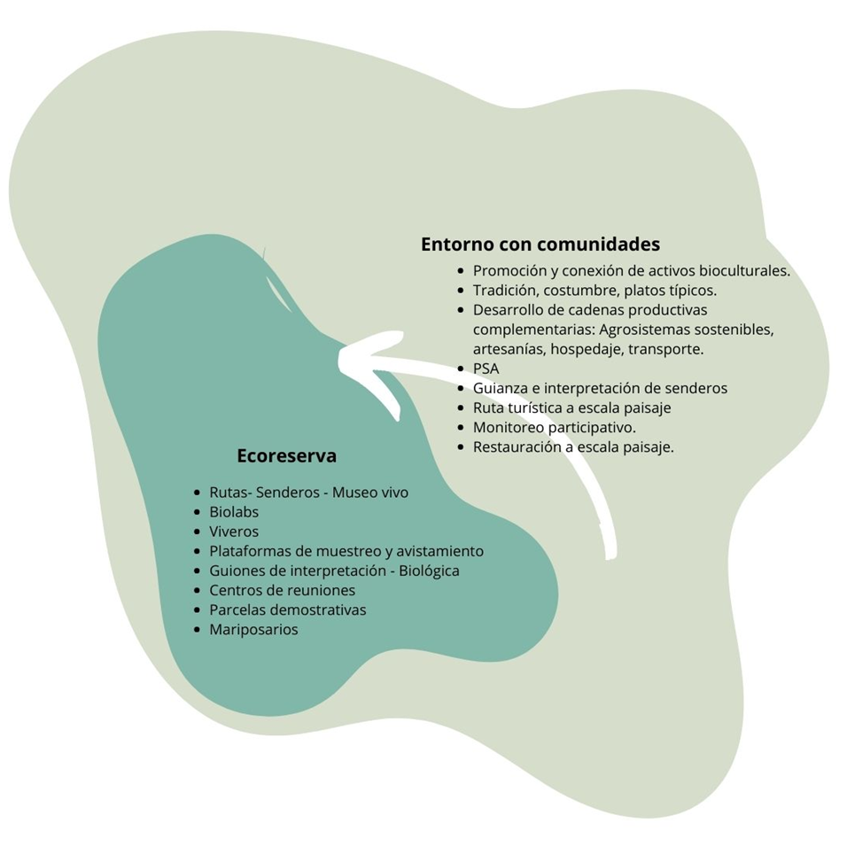
Sectores priorizados por las comunidades y las empresas
Turismo de naturaleza (aviturismo, ecoturismo)
Red de posadas rurales
Gastrobotánica
Artesanías (Palmas de moriche, cubarro y seje)
Ingredientes Naturales (Aceites esenciales)
Negocios para la restauración (Viveros comunitarios)
Pagos por servicios ambientales
Sistemas Agroforerestales (cacao, vainilla, orquídeas)
Polinización (Abejas- Mariposas)
Pesca sostenible

Slide 29
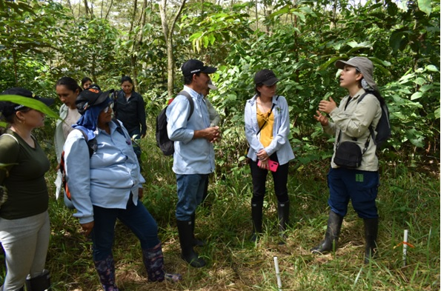
Componente 4
Consolidar un programa de biomonitoreo en ASA que articule comunidades locales y estudiantes de ciencias de la vida (maestría y pregrado) e integre el uso y generación de información genética
Ecoreserva ASA Guarupaya - Meta
Foto: Felipe Villegas / I. Humboldt

Slide 30
Programa de biomonitores
Los biomonitores son habitantes de la zona que tienen un interés en aprender sobre biodiversidad.
Se les brinda capacitación en temas de monitoreo biológico acompañado de investigadores del IAvH y estudiantes de pregrado y postgrado.
Acercar a las comunidades locales a la ecoreserva al hacer parte de un proceso de monitoreo taxonómico y genético de la biodiversidad es esta
Los biomonitores cuentan con un contrato y a los estudiantes se les da un apoyo económico mensual y se les cubre los materiales y transporte, hospedaje y alimentación para las salidas a campo
Contribuir a la formación de futuros profesionales a través del apoyo a estudiantes para realizar sus trabajos de grado

Slide 31
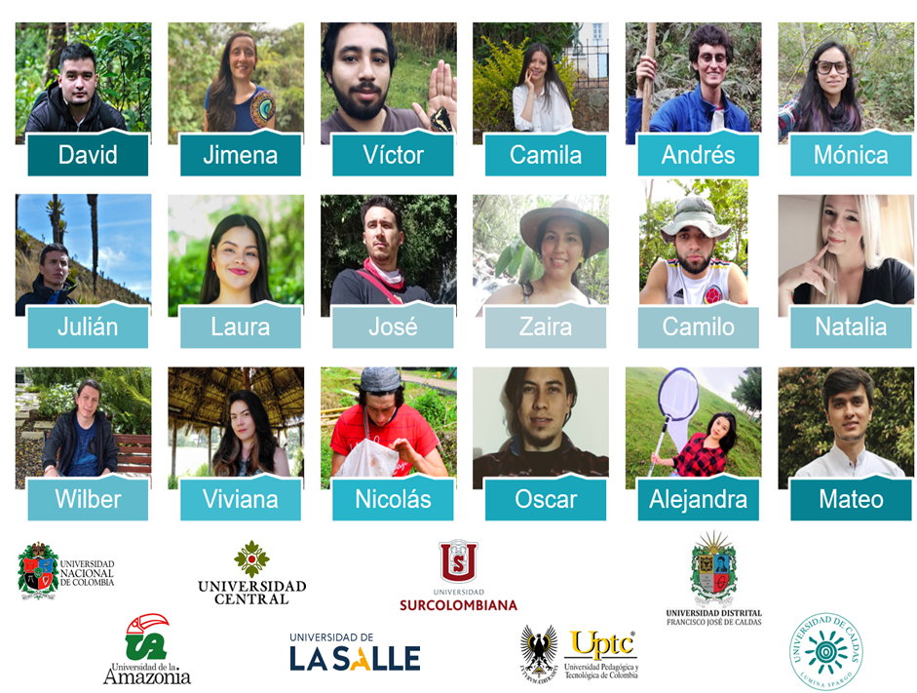
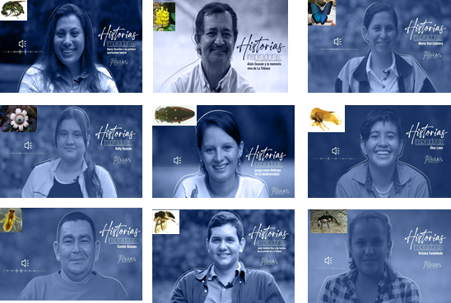
Selección de biomonitores y estudiantes
Se seleccionaron biomonitores provenientes de las veredas aledañas a la Ecoreserva a partir de un taller teórico práctico desarrollado con la comunidades.
Se seleccionaron Estudiantes de diferentes universidades del país, a través de una convocatoria abierta.
Notes:
Son áreas delimitadas geográficamente, de propiedad del grupo empresarial Ecopetrol, que voluntariamente se destinan en parte o completamente a la conservación de la biodiversidad y la oferta de servicios ecosistémicos, sin limitar su vocación productiva y exploratoria.

Slide 32
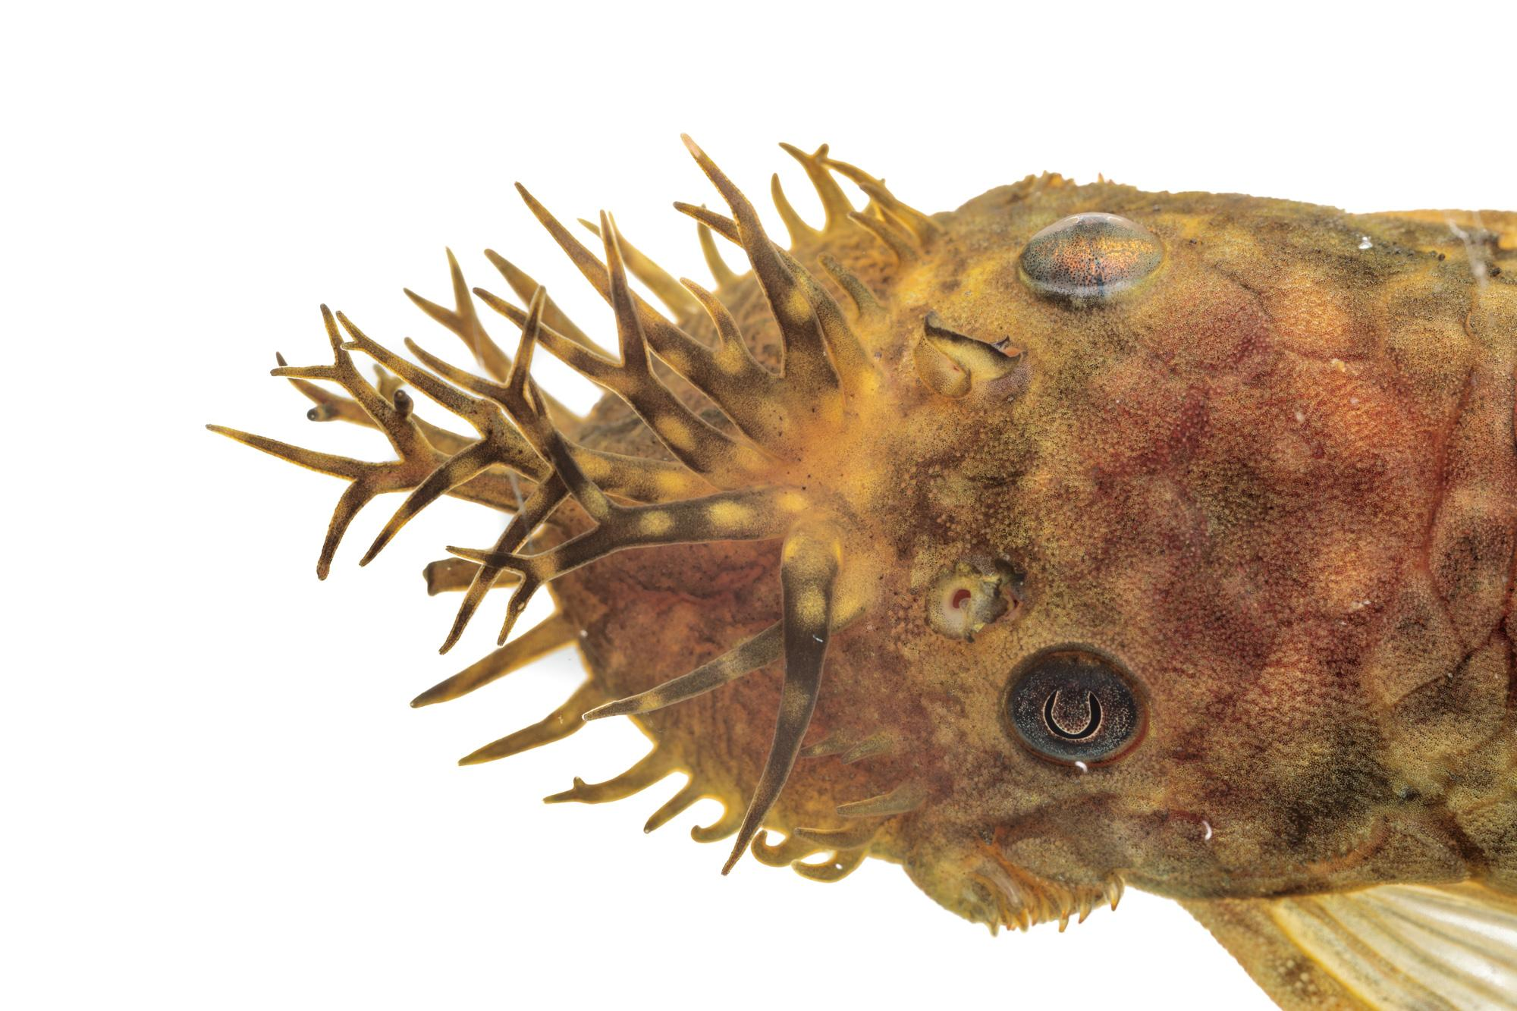
Enfoques futuros
Implementación del plan de biodiversidad y fortalecimiento.
Seguimiento y acompañamiento a las acciones de conservación
Impulsar a otros sectores empresariales a participar de este modelo de conservación
Unir esfuerzos con academia, sociedad civil, gobiernos locales, autoridades ambientales, etc.
Ancistrus triradiatus
Ecoreserva ASA La Guarupaya
Foto: John Jairo Bernal/ I.Humboldt

Slide 33
Gracias por su atención
Gustavo Aristizábal – H
garistizabal@humboldt.org.co

